Slide 1
Экономическое развитие России во второй половине XVIII века.
Чупров Л.А. МКОУ СОШ №3 с. Камень-Рыболов Ханкайского района Приморского края

Slide 2
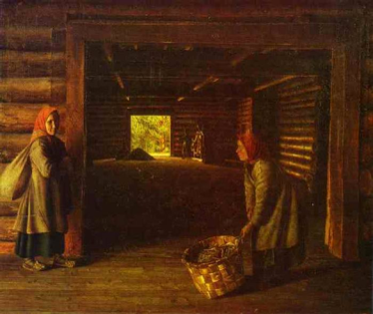
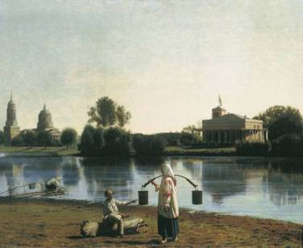
Сельское хозяйство
Сельское хозяйство в 60—90-х годах развивалось довольно успешно.
Художник Григорий Васильевич Сорока
Это было связано не с новыми формами труда, а с освоением новых земель, которые Россия завоевала в Северном Причерноморье
Художник Григорий Васильевич Сорока

Slide 3
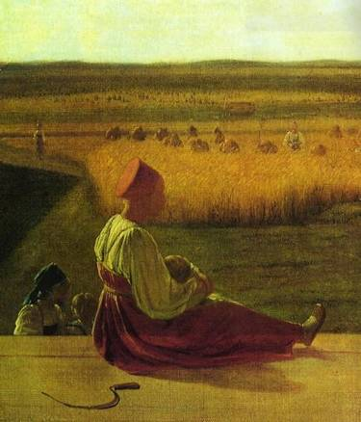
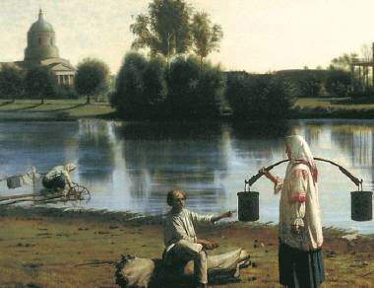
Стремясь быстро освоить новые земли и заселить их, Екатерина II приказала выделять помещикам, согласным на переселение своих крепостных в южные районы, от 1,5 тысячи до 12 тысяч десятин
Кроме того, участки размером 60 десятин здесь могли получить любые желающие, кроме крепостных крестьян
Художник Григорий Васильевич Сорока

Slide 4
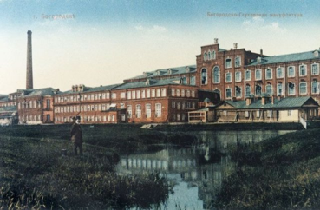
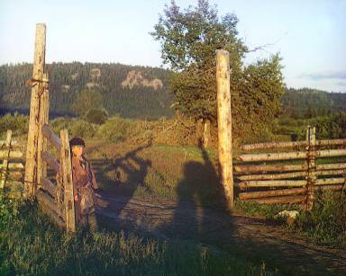
Промышленность
В результате к концу царствования Екатерины II Новороссия стала в большом количестве не просто производить, но и вывозить за границу хлеб.
Развитие промышленности, основой которой было мануфактурное производство, шло более высокими темпами.

Slide 5
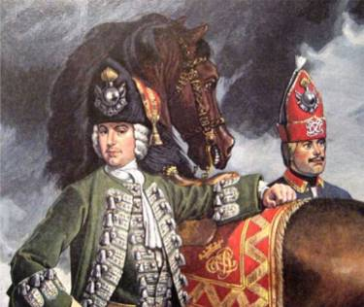
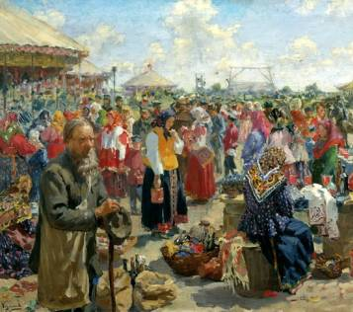
Причины:
непрекращающиеся войны, требовавшие производства сукна для нужд армии и флота, парусины для строящихся судов, металла для пушек
заинтересованность зарубежных потребителей в дешевых русских товарах
(металле и парусине, сале и пеньке).

Slide 6
Рост численности мануфактур в России

Slide 7
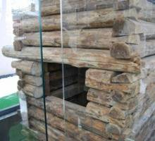
Быстрыми темпами развивалась отечественная металлургия.
Начали появляться предприятия по добыче и выплавке драгоценных металлов — золота и платины
Сруб шахты XVIII века, найденный летом золотодобытчиками на Мурзинском месторождении в Алтайском крае
Ведущим центром текстильной промышленности была Москва

Slide 8
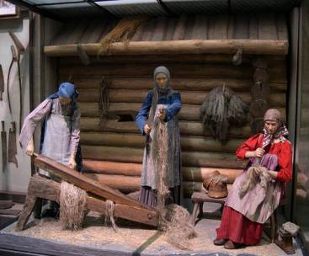
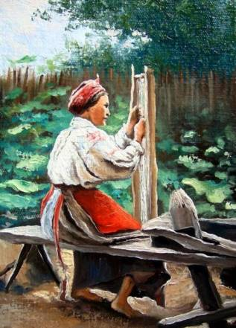
Центрами парусно-полотняной промышленности были Ярославль и Кострома
Возникла новая отрасль в легкой промышленности — хлопчатобумажное производство

Slide 9
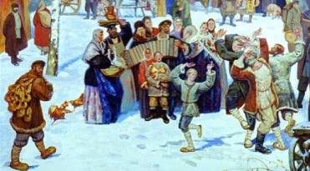
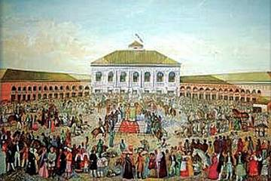
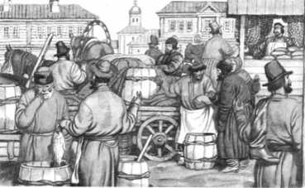
Торговля.
Больше стало сельских торжков и ярмарок, что говорило о постепенном втягивании крестьян в рыночные отношения. Усилился товарообмен между городом и деревней
Торговля в городах стала ежедневной, а не по выходным дням, как прежде.

Slide 10
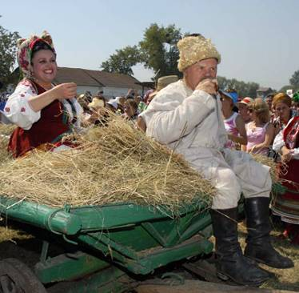
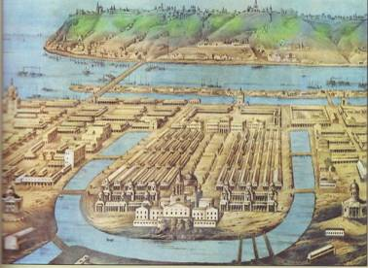
Крупнейшими торговыми центрами страны были Москва и Петербург.
Основными центрами внешней торговли были Рига и Санкт-Петербург. Началось строительство южных портов — Одессы, Херсона и др
Новые крупные ярмарки возникли на Украине и в Сибири.
Крупнейшей из них была Нежинская ярмарка

Slide 12
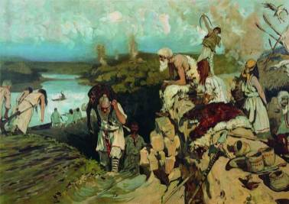
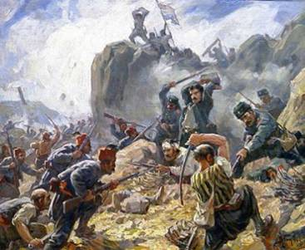
Главным экспортным товаром был металл
Финансы.
Войны требовали колоссальных материальных затрат.
Зерно стало одним из главных экспортных товаров России более чем на сто лет.
Это приводило к росту налогов, которыми облагали главным образом крестьян.

Slide 13
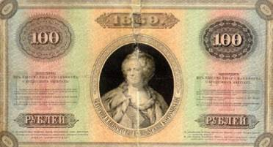
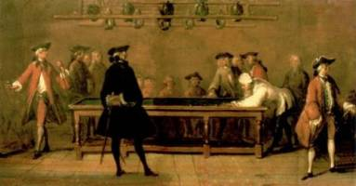
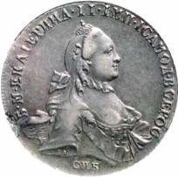
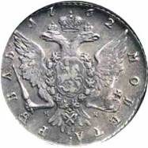
За время правления Екатерины население страны увеличилось вдвое, а доходы казны — в четыре раза
Начался выпуск бумажных денег.
Вскоре бумажный рубль стоил уже на 40% меньше, чем серебряный.
Впервые были взяты внешние займы, выданные под большие проценты голландскими, а затем и генуэзскими купцами.

Slide 14
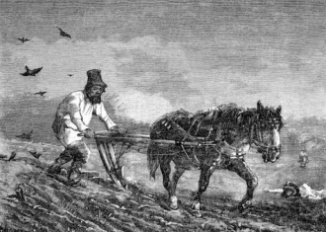
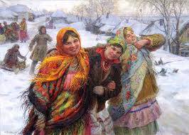
Нарастало развитие новых форм хозяйства, основанных на наемном труде и рыночных отношениях
Итоги развития экономики.
За годы царствования Екатерины II в социально-экономическом развитии России наблюдались два противоречивых процесса.
Сохранение крепостнической системы тяжелым бременем ложилось на экономику страны, в особенности на крестьянское хозяйство.

Slide 15
Отсюда — противоречивый характер результатов экономического развития
ВОПРОСЫ И ЗАДАНИЯ
1. Чем можно объяснить успехи развития сельского хозяйства в условиях разложения феодально-крепостнической системы?
2. Как вы можете объяснить успехи мануфактурного производства?
3. Какие новые черты в торговле появились во второй половине XVIII века?
Высокие результаты были лишь там, где меньшим было влияние крепостнических порядков.
Bce
это свидетельствовало о необходимости изменения самих основ господствующего феодально-крепостнического строя.

